Slide 1
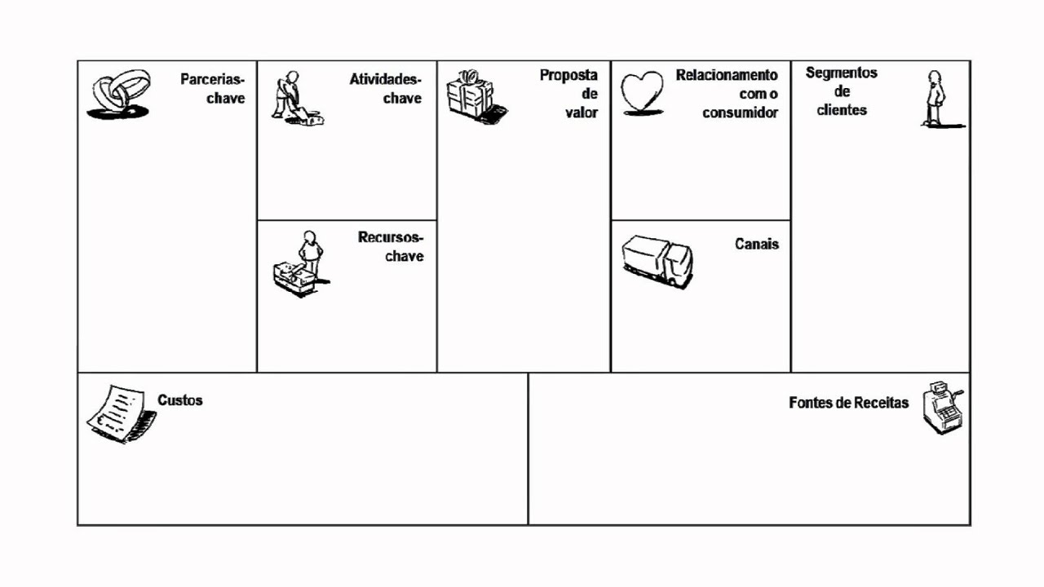
Atendimento via chat
Venda e sustentação de Software para monitoramento de SO e Hardware
Atendimento ágil
Dono da faculdade
Abertura de tickets por diversos dispositivos
Maior disponibilidade do sistema
Faculdade
Azure
Avaliar custo benefício da máquina
Plataforma Supervisor
Site institucional
Equipe de desenvolvimento
Slack
Cloud
Vender soluções de monitoramento de computadores nas faculdades
Equipe de desenvolvimento
Plataforma de helpdesk

Slide 2

User Stories
Aluno
Eu, enquanto aluno quero resolver o problema no meu computador rapidamente
para que eu não atrase minhas atividades.
Eu enquanto aluno quero ter um contato mais fácil com o suporte para saber o tempo em que vai levar para arrumar minha máquina.
Professor
Eu enquanto professor quero uma forma de saber se corro o risco do meu computador
parar de funcionar inesperadamente para que eu possa criar as atividades dos alunos.
Eu enquanto professor quero resolver o problema da minha máquina sem sair da sala para que não precise deixar os alunos sozinhos durante a aula.

